Slide 1

Small
Elephants,
Big Change
작지만 강한 연결로 세상을 움직이는 기획 그룹
엘리펀트클라우드는 2020년 10월부터 시작된 무리의 여정입니다.
작은 것들이 모일 때, 큰 변화가 시작됩니다.

Slide 2
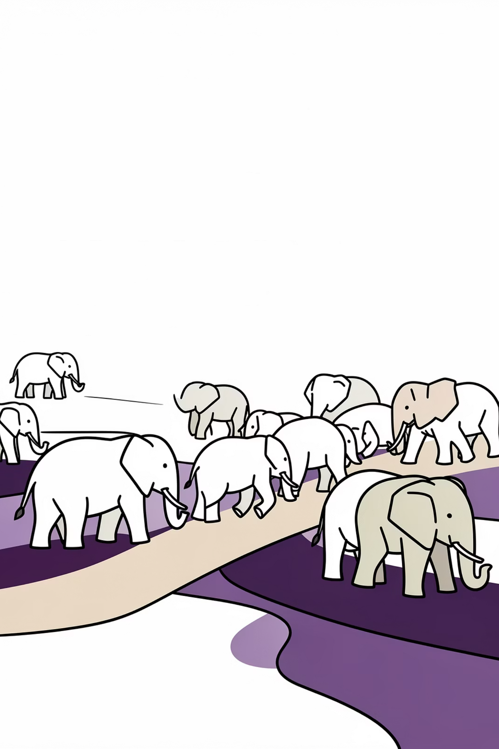



코끼리는 무리를 이루어
물길을 바꿉니다
2020년 10월
무리의 형성
1인 기업으로 시작
디자인·유통·하드웨어 전문가들과 협업
생존과 성장
법인 설립부터 현재까지의 기록
혼자가 아니라 함께, 약한 것이 아니라 강한 연결로서. 엘리펀트클라우드는
작은 무리들이 모여 큰 변화를 만들어갑니다.

Slide 3
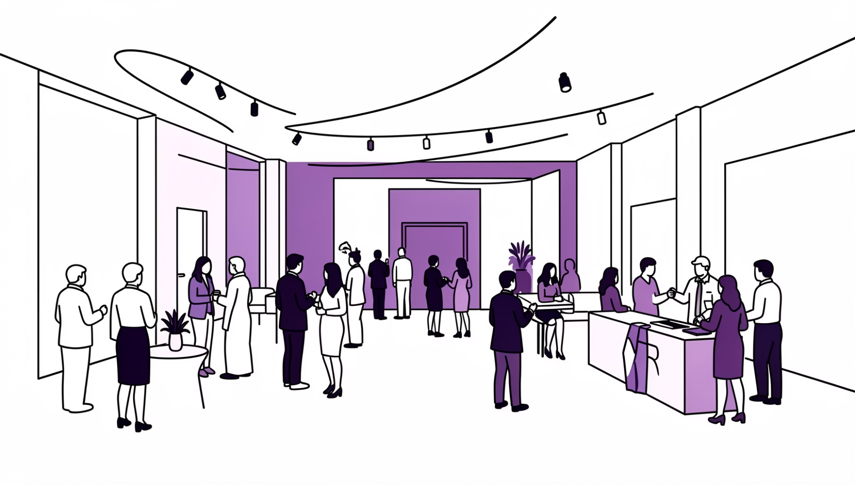
실전으로 만들어낸 기획의 근육
매출의 90%를 견인
행사 기획 및 운영 노하우는 우리 사업의 핵심 수익 모델이자, 모든 도전을 뒷받침하는 엔진입니다.
단순히 행사를 여는 것이 아니라, 사람과 공간을
연결하는 기획의 힘을 키워온 시간입니다.
01
02
기획 설계
운영 효율화
목표와 컨셉 명확화
프로세스 최적화
03
04
참여자 경험
가치 창출
공간과 사람의 연결
예상과 결과의 초과달성

Slide 4

연구소와의 만남으로 만드는 가치
2026 MBHC 연구소 MOU
구강 유산균
연구 인프라를 갖춘 법인으로의 진화
2025년 신규 사업
전문성 있는 제품
차별화된 포지셔닝
기획자가 만들어, 연구소가 검증한 신뢰할 수 있는 제품력
행사 기획 경험으로 만든 라이프스타일 브랜드의 시작

Slide 5




단순 유통을 넘어선 제품의 가치
고기능성 제품
현대인의 삶의 질을 향상시키는 맞춤형 솔루션
라인업 확장
구강 유산균을 시작으로 다양한 헬스케어 제품군으로 확장 계획
라이프스타일 제안
사람과 공간을 연결했던 경험을 제품으로 확장한 브랜드 철학
제품을 단순히 파는 것이 아니라, 사람들의 일상을 개선하는 고기능성 제품 라인업으로 가치를 만들어갑니다.

Slide 6
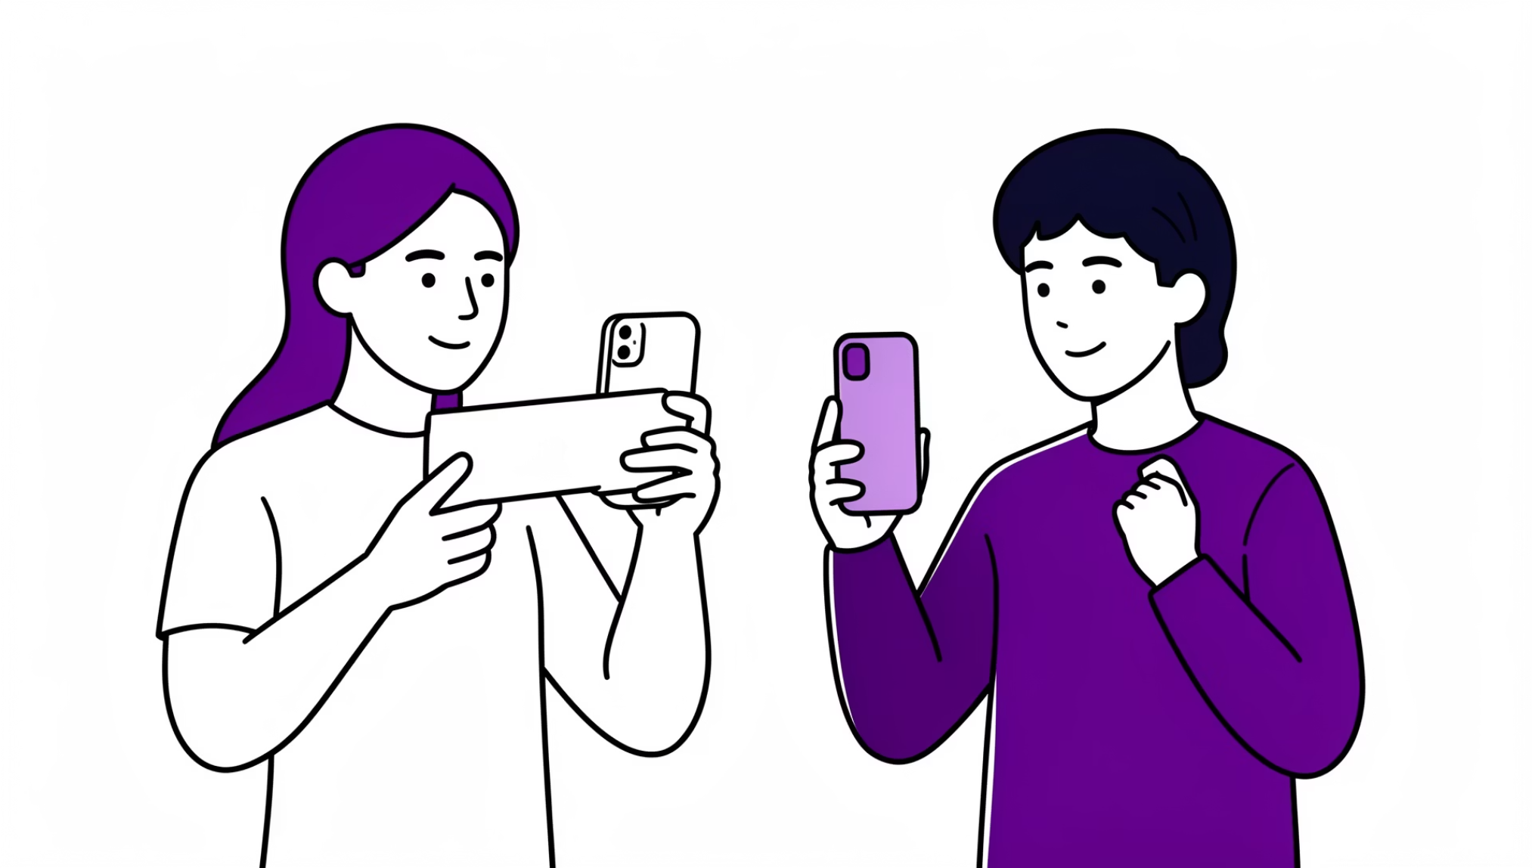



엔터테인먼트 시너지로 만드는 글로벌 네트워크
2ME Company 파트너십
틱톡 에이전시와의 협업을 통해 새로운 마케팅
채널을 확보했습니다.
확보 IP: 30명+
틱톡커 및 연예인 IP 보유
온라인 매거진 발행
틱톡커 마케팅
해외 법인장 활동
브랜드 스토리와 콘텐츠 제작
인플루언서를 통한 글로벌 확산
글로벌 커머스 진출을 위한 네트워크

Slide 7
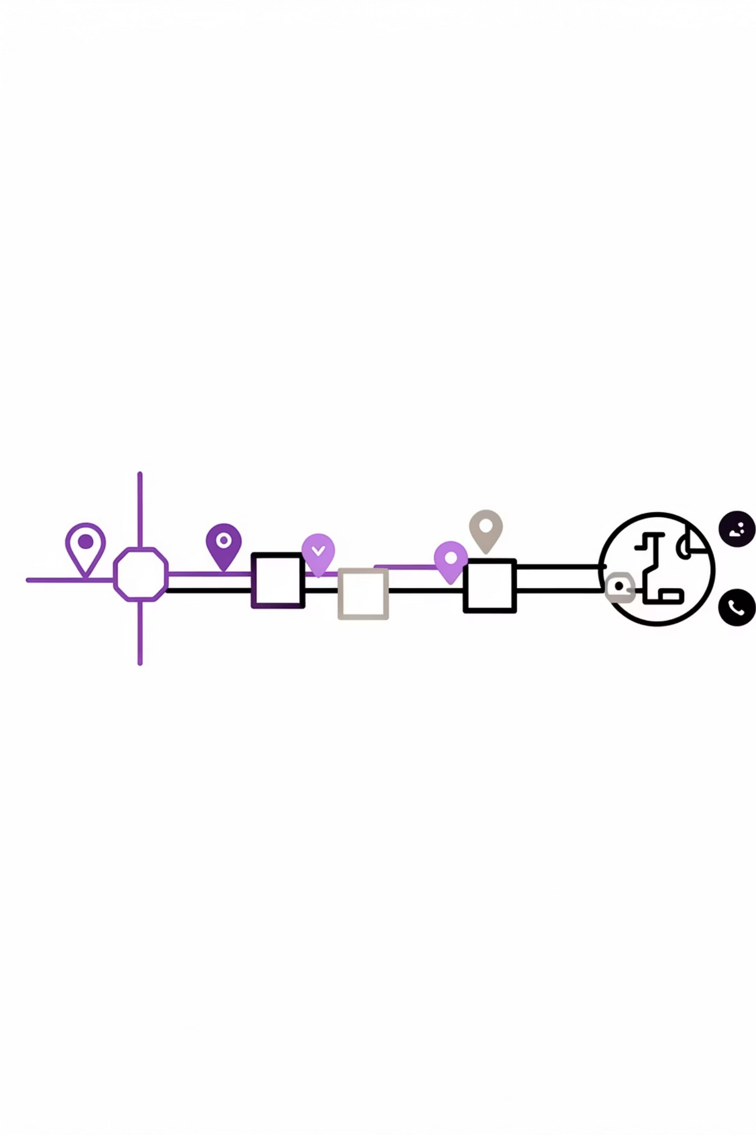

2026~2030 로드맵
기획(Event) × 기술(Bio) × 콘텐츠(TikTok)
세 개의 핵심 사업이 '엘리펀트클라우드' 생태계 안에서 완전하게 결합합니다.
1
2026: MOU 체결
MBHC 연구소와 파트너십으로 제품 개발 인프라 확보
2
2027~2028: 라인업 확장
구강 유산균을 시작으로 다양한 제품군 개발 및 시장 진입
3
2029~2030: 글로벌 진출
2ME Company 네트워크 활용한 해외 시장 개척
개별 사업의 단순 합이 아닌, 생태계 안에서 자연스럽게 자라나는 무한한 기회들

Slide 8

더 많은 작은
코끼리들과 함께
세상을 바꿀 준비가 되었습니다
엘리펀트클라우드는 작지만 강한 연결로 큰 변화를 만들어갑니다.
행사 기획의 노하우, 바이오 기술의 전문성, 엔터테인먼트의 영향력.
이 세 개의 가치가 하나의 무리가 되어 새로운 물길을 열어갑니다.

